Slide 1
利用机器学习技术预测
信贷用户的预期行为

Slide 2
第 1 部分
讲师

Slide 3
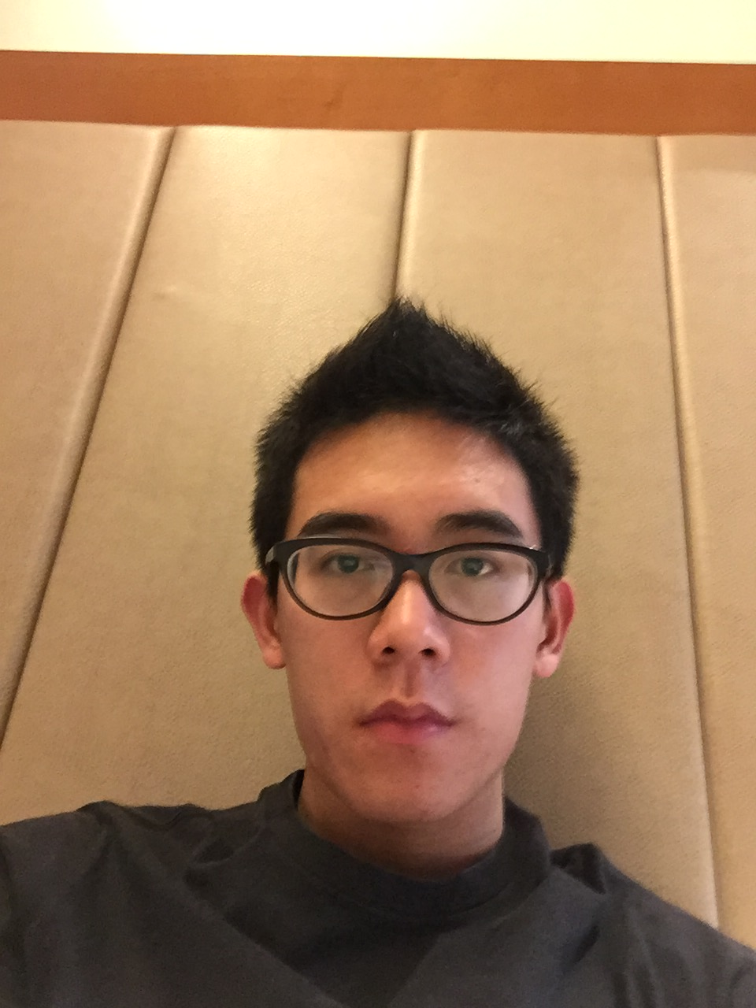
讲师介绍
阿里云天池平台开发者
天池大赛全国季军
讲师：洪鹏飞
TIANCHIID：Cookly
微信：skooyboy

Slide 4
第 2 部分
智能风控

Slide 5
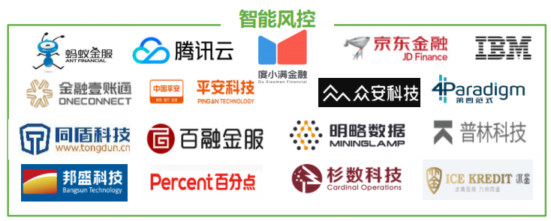
智能风控

Slide 6
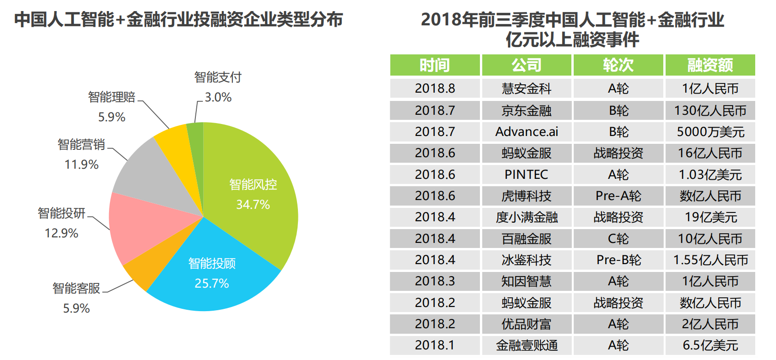
智能风控

Slide 7
第 3 部分
案例场景

Slide 8
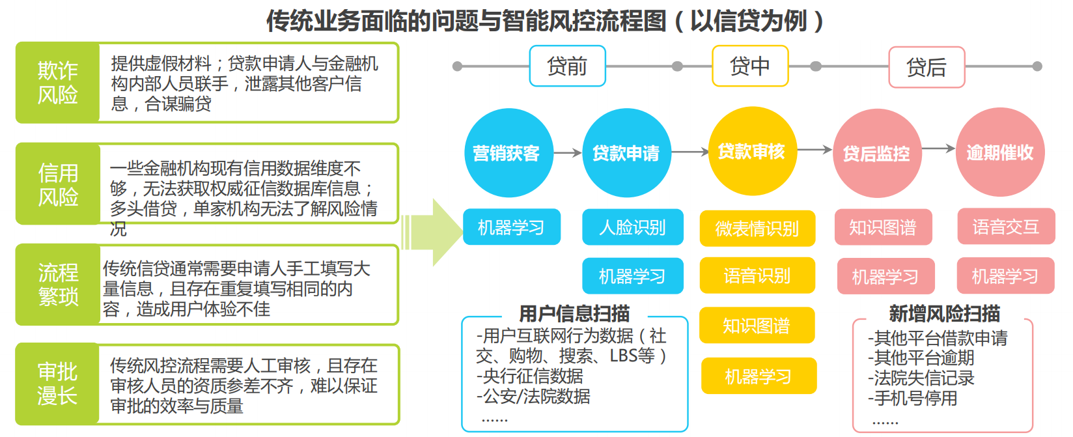
智能风控

Slide 9
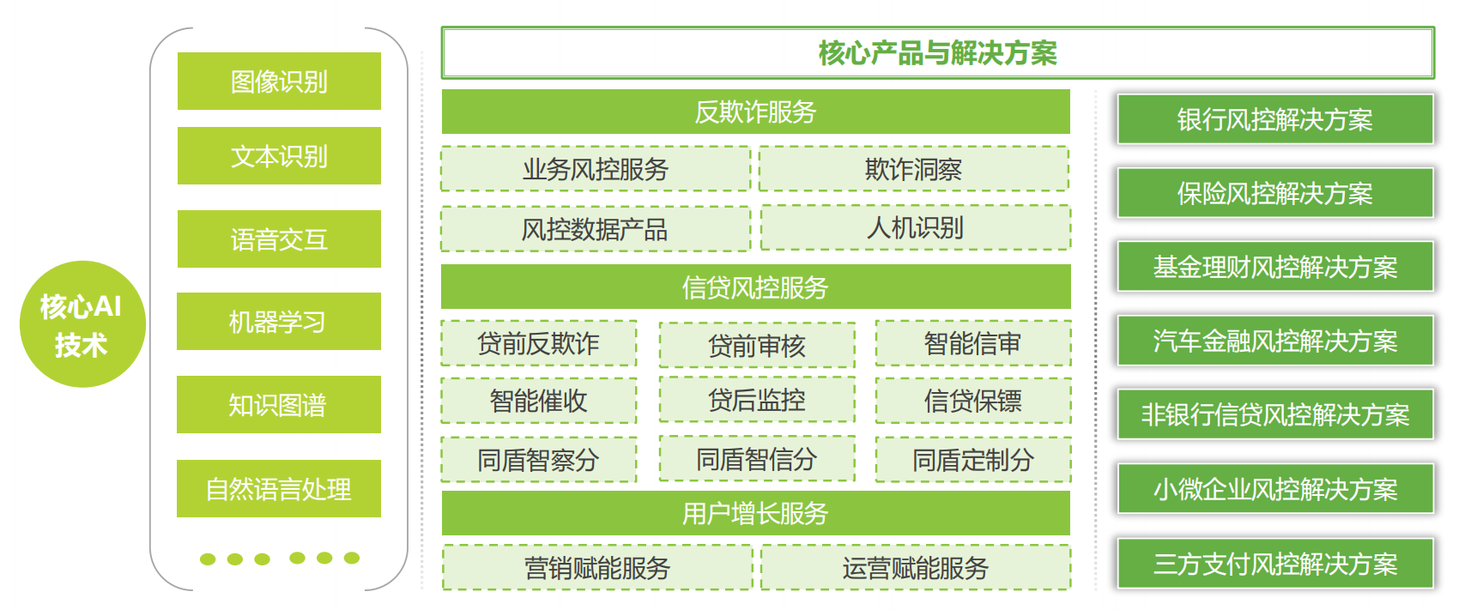
智能风控

Slide 10
第 4 部分
风控建模

Slide 11
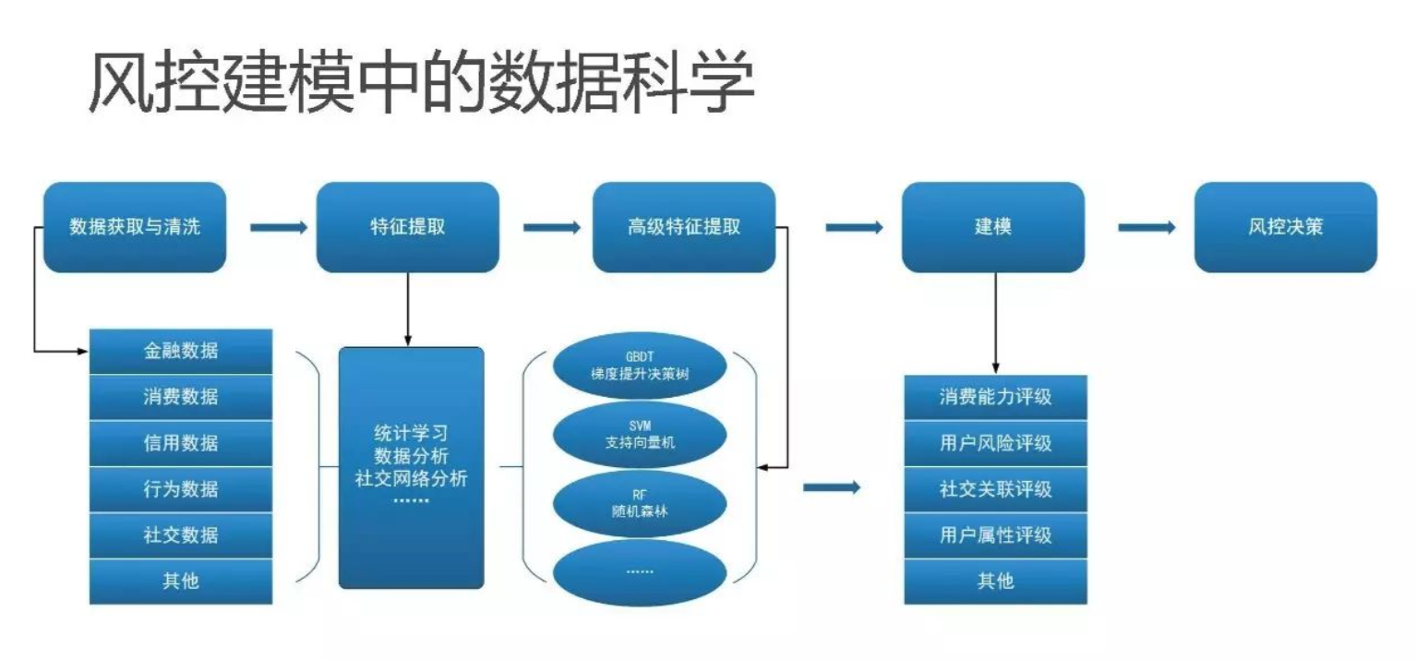
风控建模

Slide 12
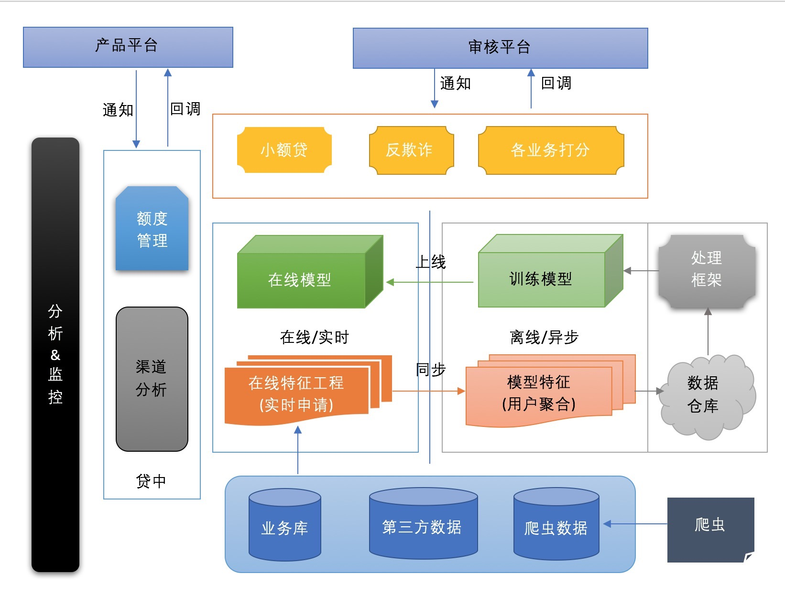
方案架构

Slide 13
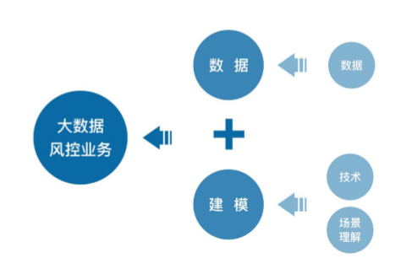
风控建模

Slide 14
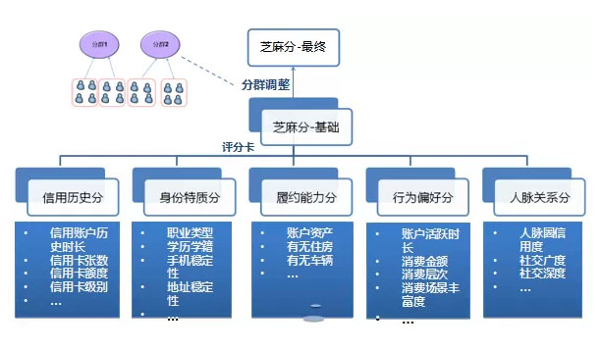
风控建模

Slide 15
第 5 部分
案例风控数据

Slide 16
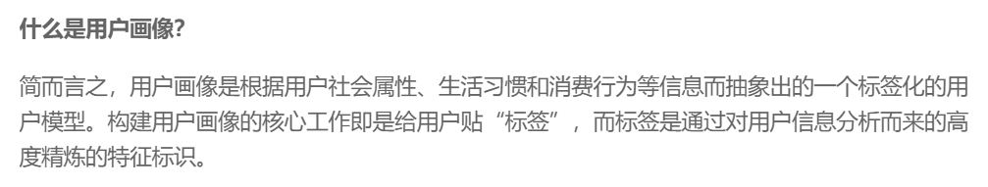
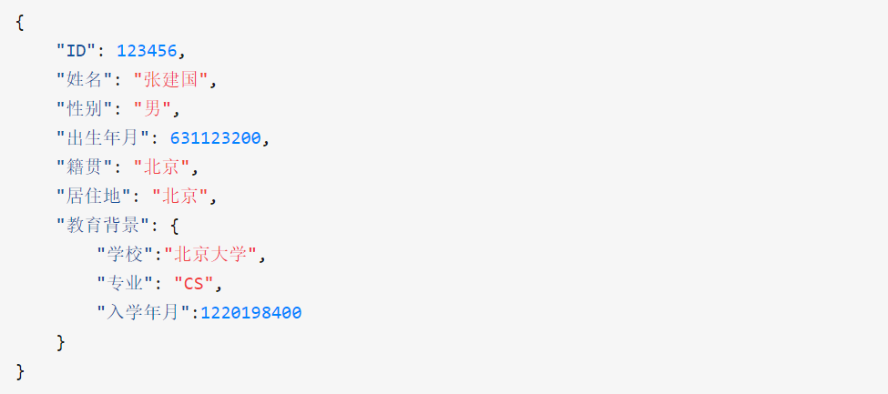
风控数据

Slide 17
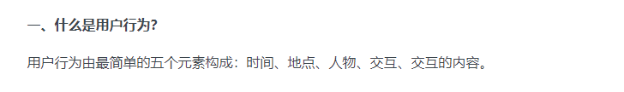
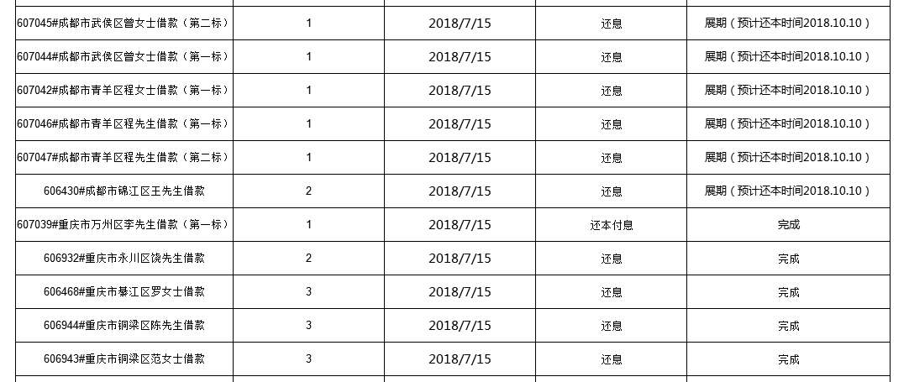
风控数据

Slide 18
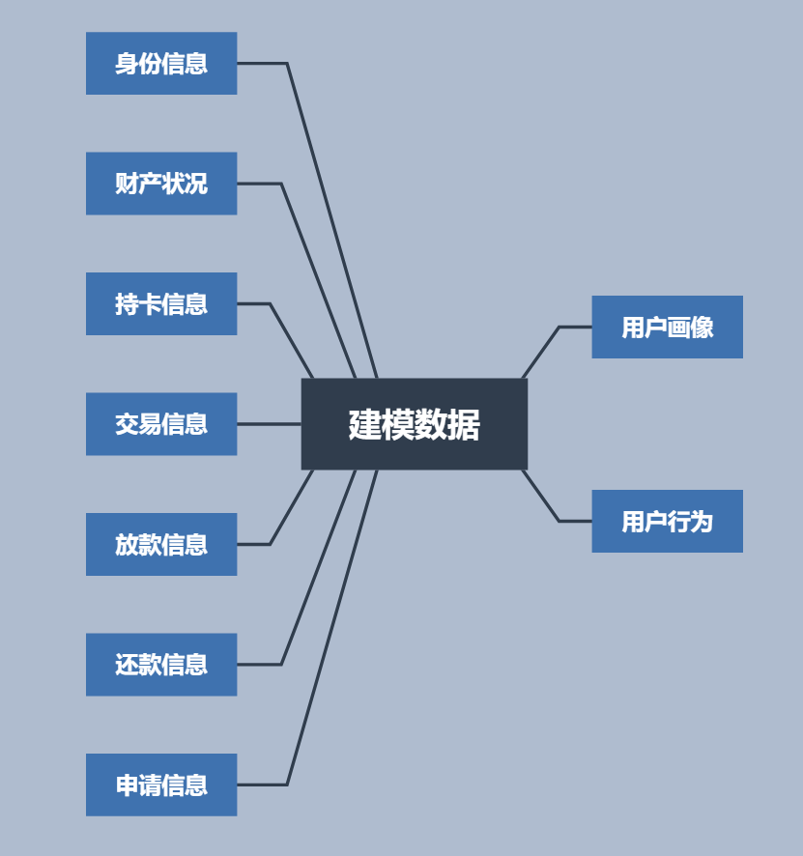
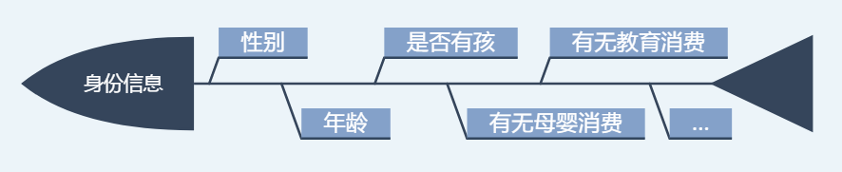
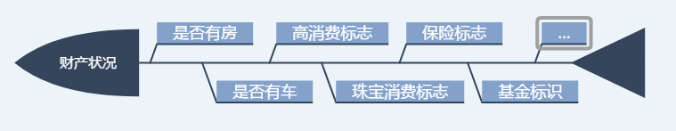
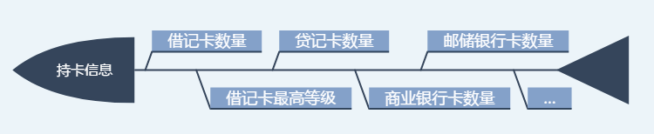
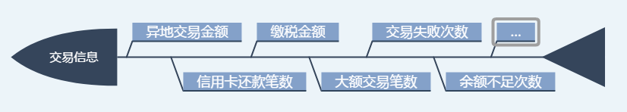
风控数据

Slide 19
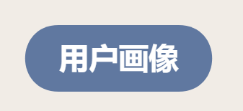
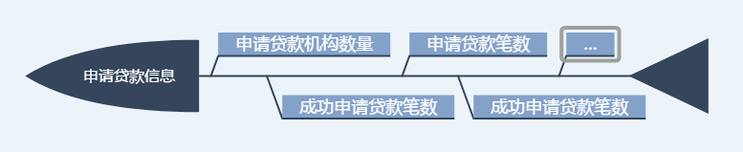
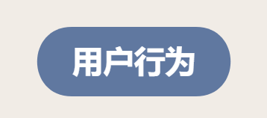
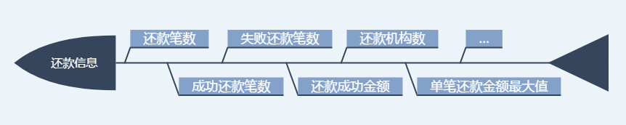
风控数据

Slide 20
第 6 部分
案例逾期建模

Slide 21
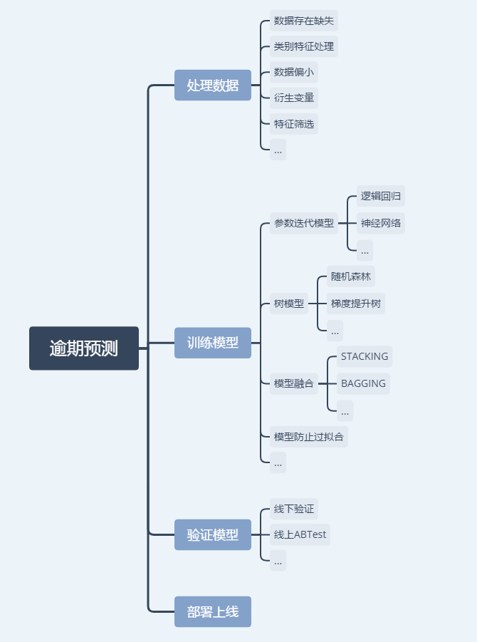
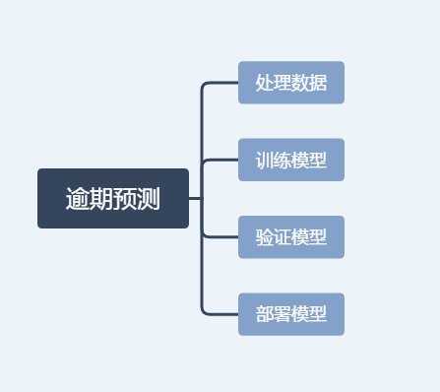
逾期预测建模

Slide 22
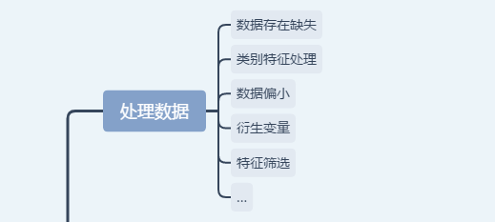
处理数据

Slide 23
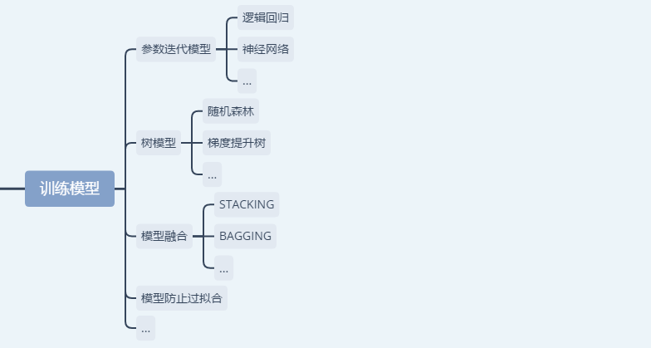
训练模型

Slide 24
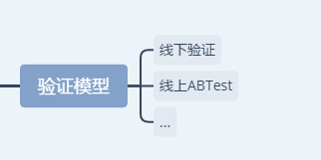
验证模型

Slide 25
第 6 部分
天池平台

Slide 26
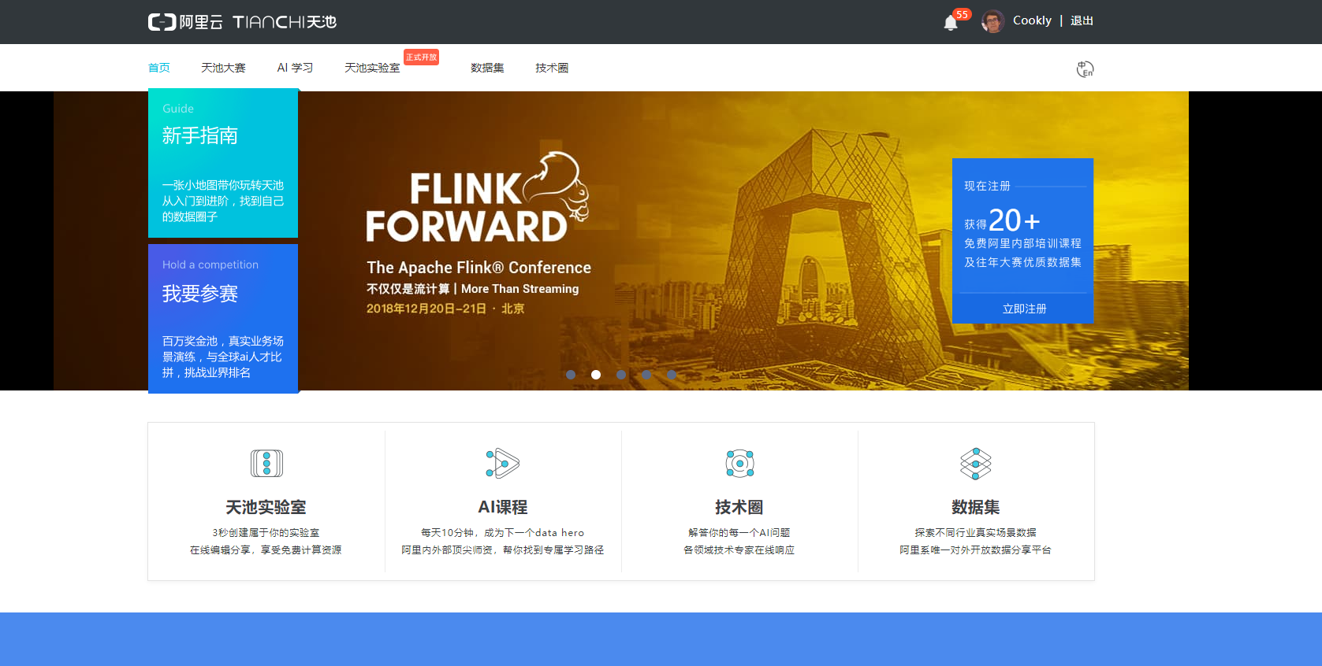
阿里云天池

Slide 27
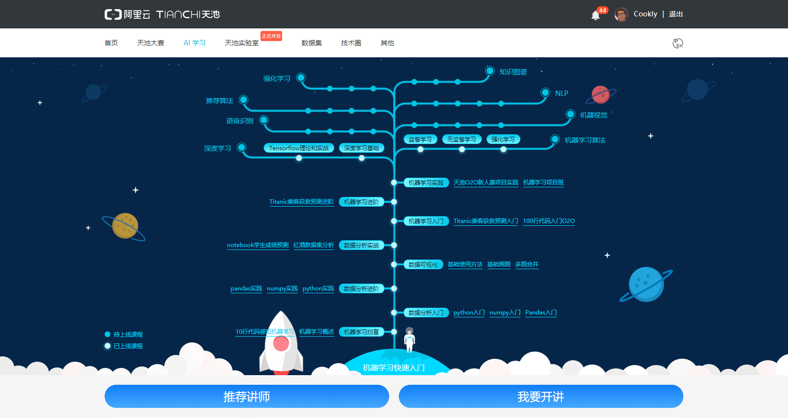
AI学习

Slide 28
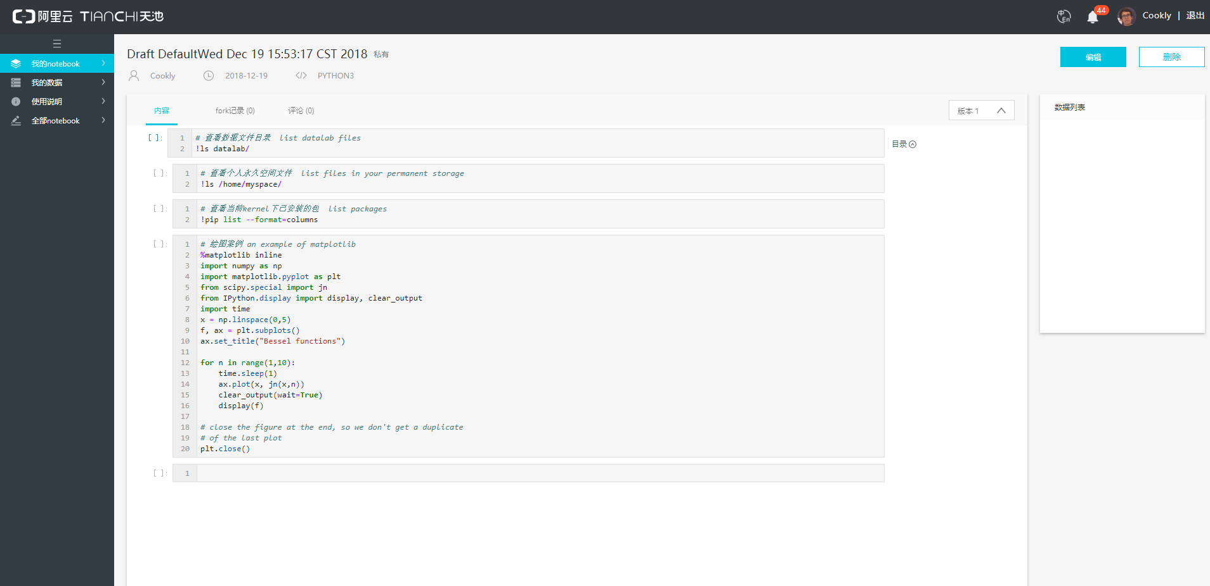
天池实验室

Slide 29
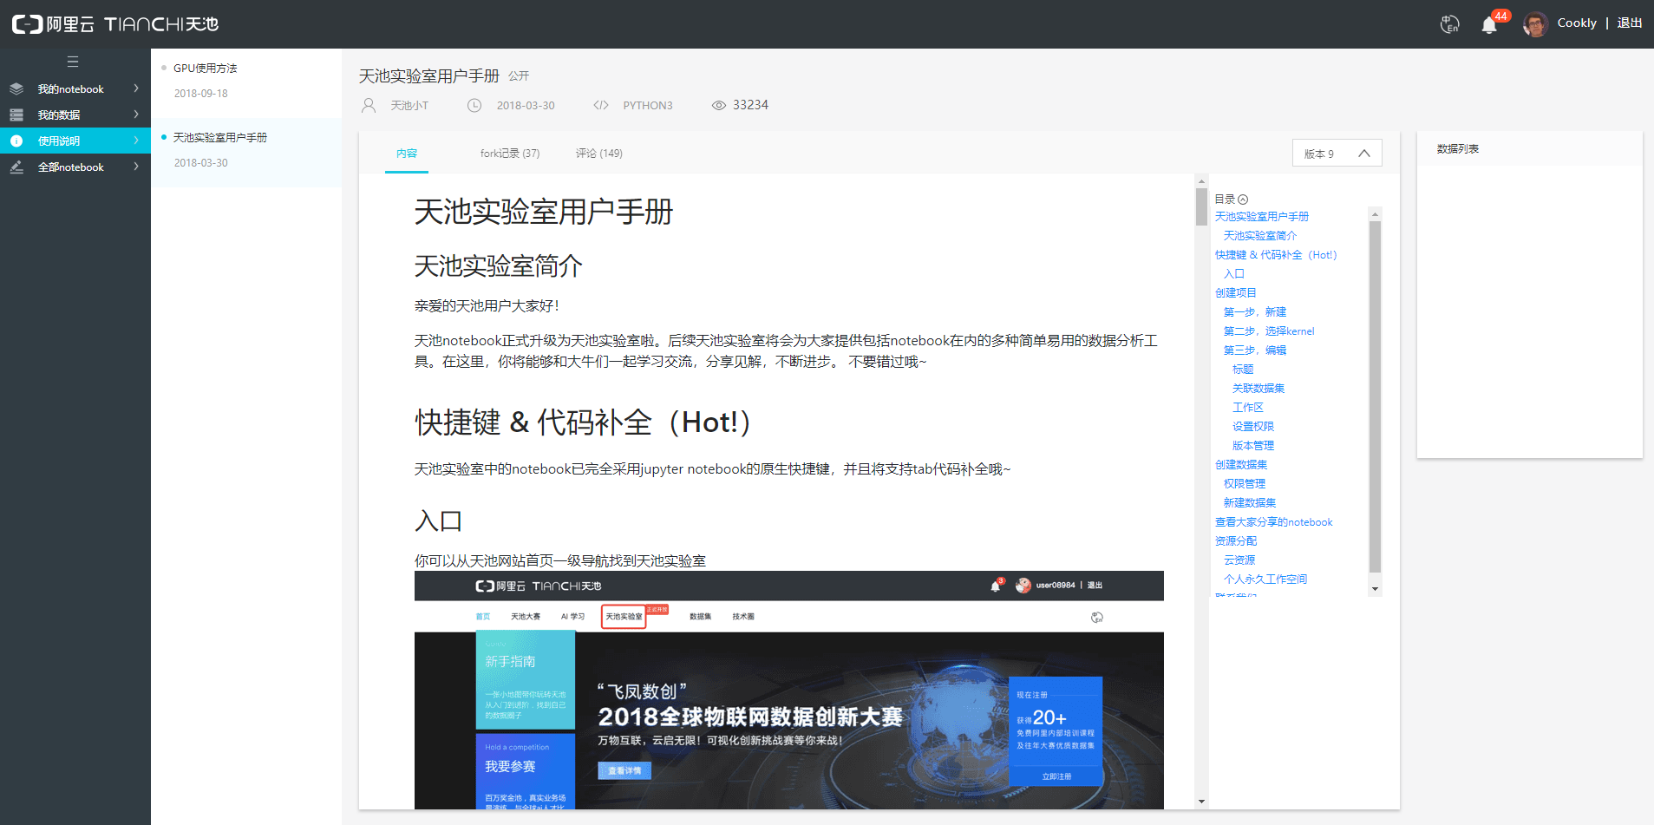
天池实验室用户手册

Slide 30
第 7 部分
天池实验室实战

Slide 31
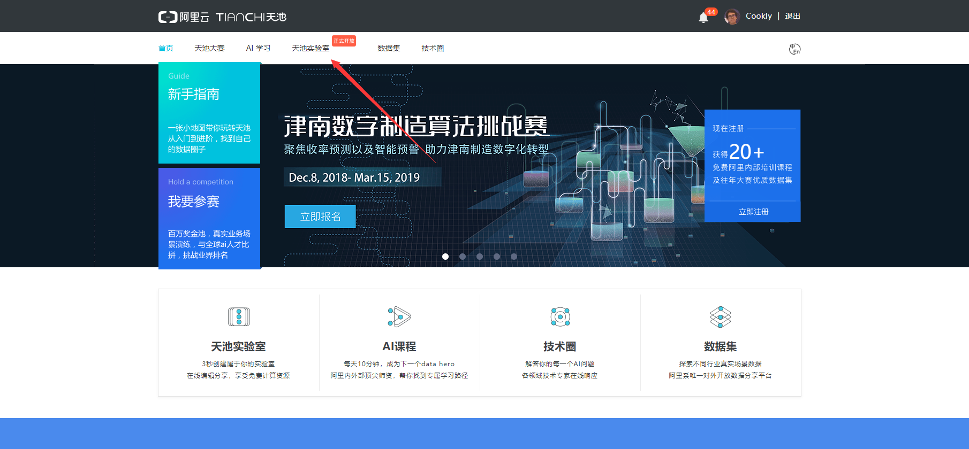
天池试验

Slide 32
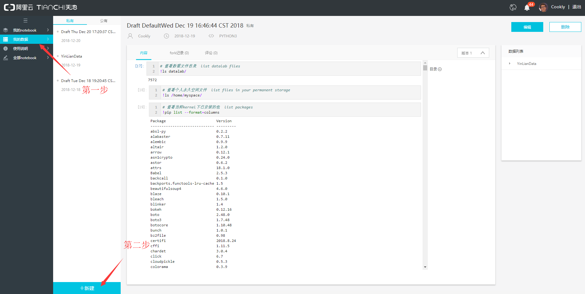
上传数据

Slide 33
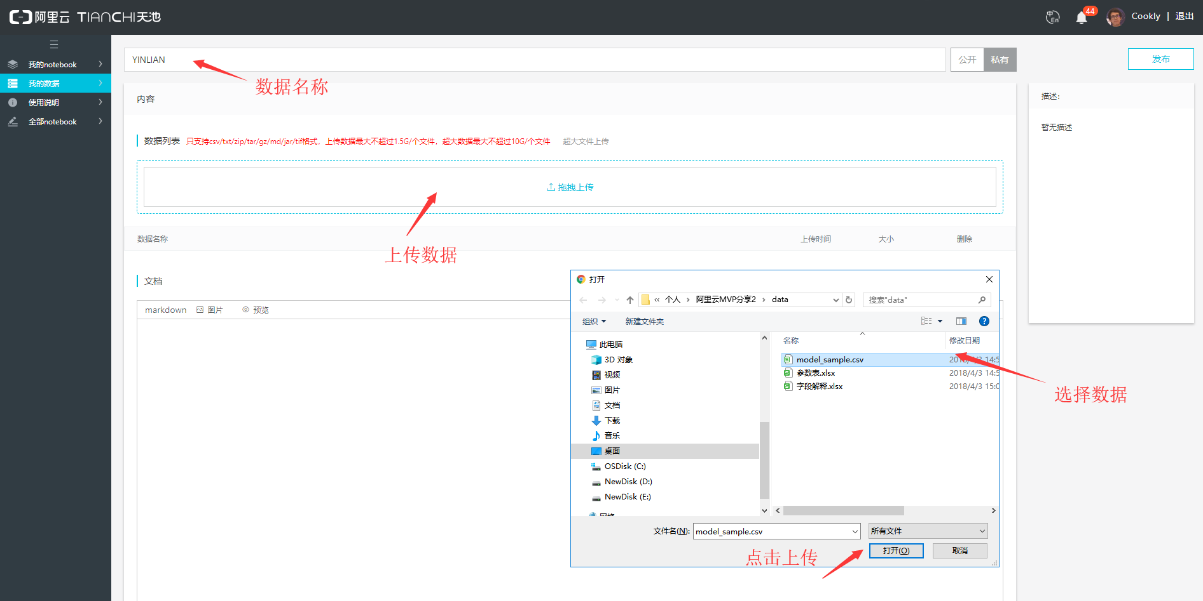
上传数据

Slide 34
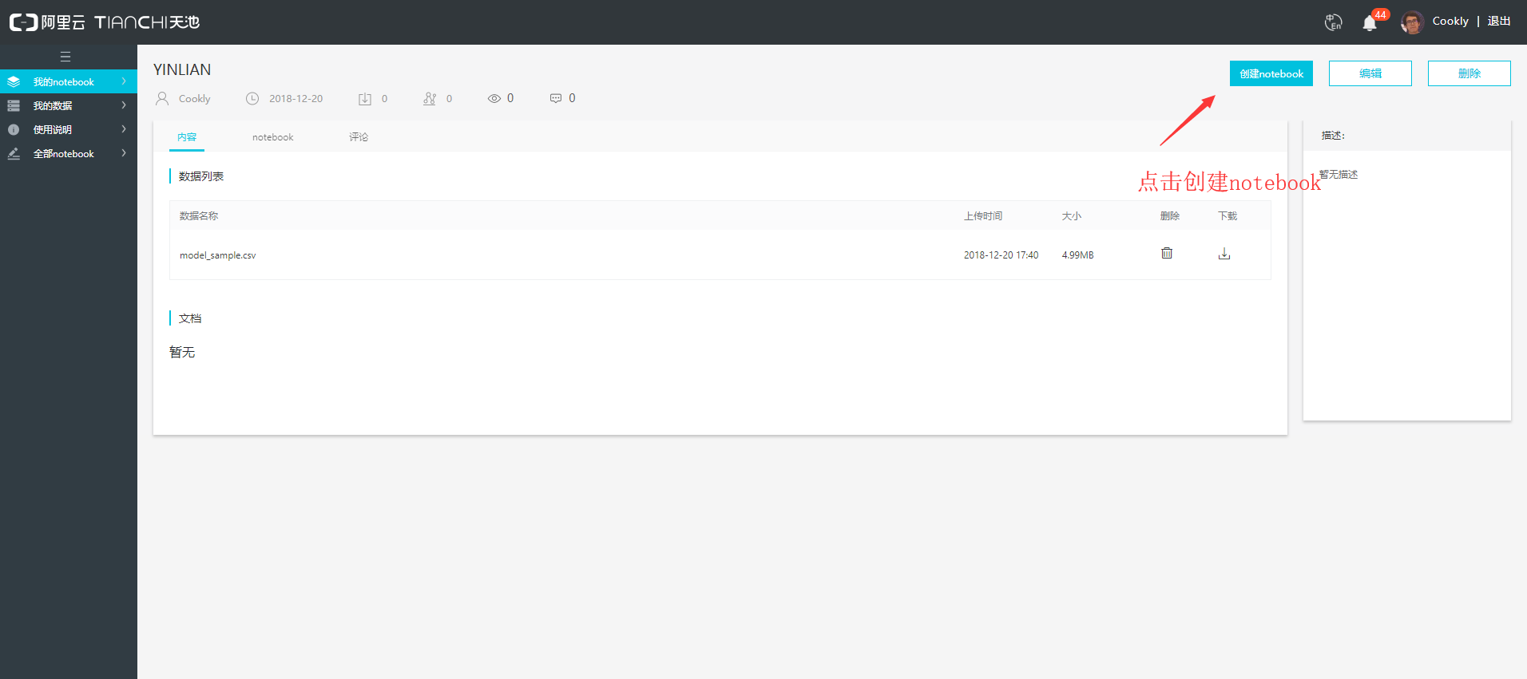
创建notebook

Slide 35
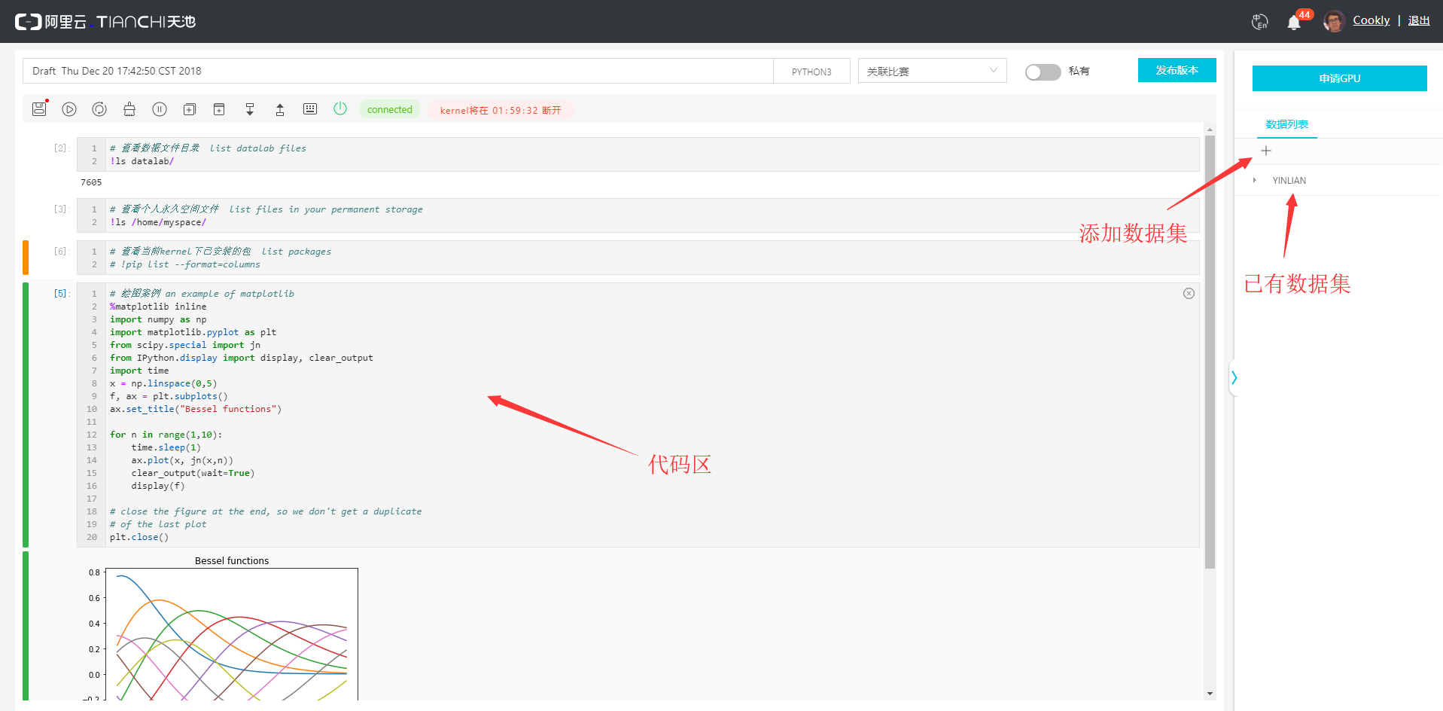
创建notebook

Slide 36
第 8 部分
模型应用

Slide 37
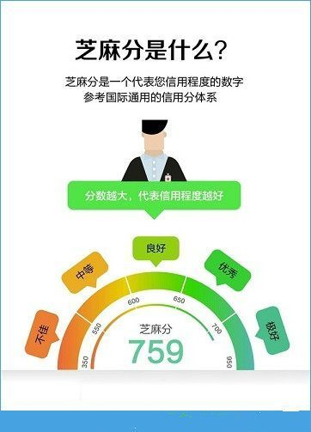

芝麻信分

Slide 38
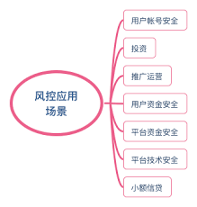
风控运用

Slide 39
谢
谢

